Slide 1
Mulheres Migrantes
Religiosodade e Cultura

Slide 2
Animação da Liturgia Igreja Scalabrini Comunidade Caboverdiana

Slide 3
Grupo da animação da liturgia Comunidade Caboverdiana

Slide 4
Festa de Nossa Senhora aparecida Grupo de brasileiros na Animação da Liturgia
Mesmo grupo-
de outro ângulo

Slide 5
Ação de graças Coroação deNossa Senhora Aparecida
As crianças dirigem-se aonde está o andor

Slide 6
Grupo de animação após a missa- Festa de Nossa Senhora Aparecida

Slide 7
Animaçao Liturgica aos domingos Comunidade Brasileira

Slide 8
Homenagem e despedida de Thaise

Slide 9
Padre Leone reza e abençoa a familia que deixa o pais

Slide 10
Thaise e Ana Carolina , deixam o pais e regressam ao Brasil

Slide 11
Dança da Quadrilha Festa Junina 2010

Slide 12
Dança da Quadrilha- 2010

Slide 13
Festa Junina - Barraca tradicional

Slide 14
Encontro de Brasileiros da Europa – Barcelona Parte dos brasileiros participantes

Slide 15
Brasileiros de Portugal que participaram do encontro de Barcelona

Slide 16
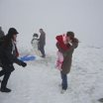
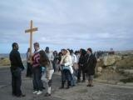
Passeios e peregrinações
Brasileiros na neve
Via sacra a beira mar
Imigrantes em Peniche

Slide 17
Peregrinação dos migrantes Nossa Senhora dos Remédios Peniche

Slide 18
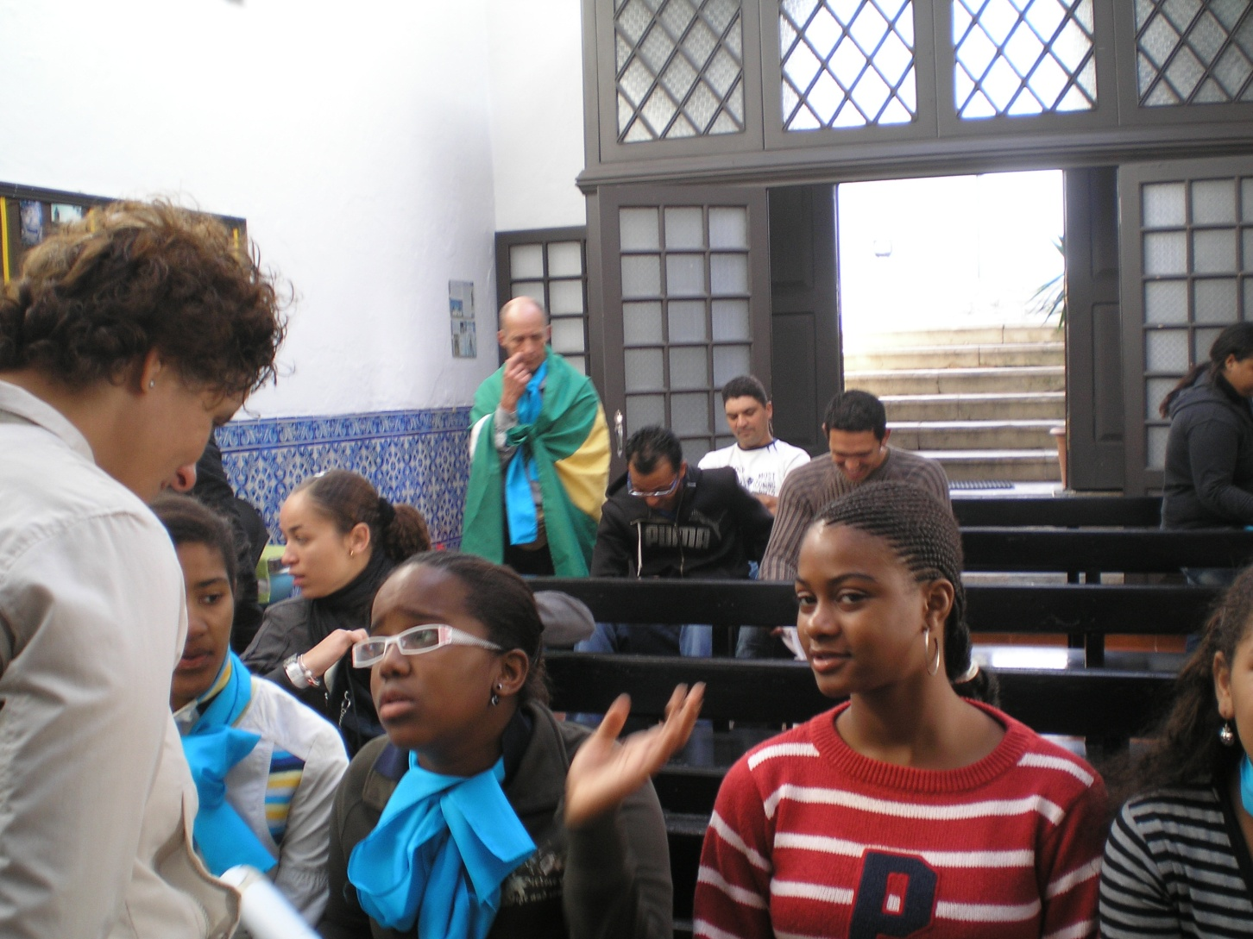
Imigrantes de várias nacionalidades na peregrinação

Slide 23
Foto do grupo antes da partida de regresso

Slide 24
Coreografia – Festa de Scalabrini-2010 migrantes brasileiros

Slide 25
Coreografia - Festa Scalabrini 2010

Slide 26
Mulheres Caboverdianas expressam a própria cultura Festa de Scalabrini 2010

Slide 27
Ultimo morador da Casa Esperança

Slide 28
Reflexao e oraçao semanal na Casa Esperança

Slide 29
Reflexão com os jovens do Catecumenato Programa do Ano vocacional

Slide 30
Reflexão com os jovens do Catecumenato Programa do Ano vocacional

Slide 31
Grupo de Estudo e Reflexao Migrantes internos

Slide 32
Animaçao da Liturgia semanal aos sabados Migrantes internos

Slide 33
Irma Anna com as senhoras da Pastoral do Enfermo, marca presença em Lar de Idosos.

